Slide 1
La biomasse
Définition :
La biomasse est l'ensemble de la matière organique d'origine végétale ou animale.
Cette matière peut être valorisée de différentes manières:
industrielle (bois de construction, papier, chimie végétale…),
énergétique (chaleur, électricité, carburant,…),
alimentaire et esthétique,
participer à l'équilibre écologique.

Slide 2
Remarque :
L'énergie de la biomasse, ou bioénergie provient de l’énergie solaire emmagasinée dans les plantes par la photosynthèse (La photosynthèse est la principale voie de transformation du carbone minéral en carbone organique.
La biomasse est le produit de la photosynthèse du gaz carbonique et de l'eau, réalisée par le captage de l'énergie solaire par les plantes.

Slide 3
Cycle du carbone

Slide 4
Dans le cas des carburants fossiles, le cycle du carbone est ouvert car les dioxydes produits par la combustion des pétroles sont surnuméraires aux dioxydes produit naturellement. Ceux ci sont trop importants pour être récupérés dans le cycle et s’accumulent donc dans l’atmosphère .
Par contre, le dioxyde de carbone rejeté lors de la combustion de la biomasse est compensé par les dioxydes de carbone absorbés par les plantes lors de la photosynthèse.
Le cycle du carbone est fermé et donc sans conséquences aggravantes sur l’effet de serre.

Slide 5
A- les bois énergies :
Le bois fait partie des bioénergie C’est une énergie disponible avec 3 sources principales :
Le bois issu de la forêt .
Les résidus des entreprises de transformation du bois
Le bois récupéré, provenant des déchetteries.

Slide 6
Le bois est :
une énergie économique : jusqu’à 6 fois moins cher que le fioul ou le gaz naturel.
une énergie génératrice d’activité locale : 4 fois plus d’emplois créés que le gaz ou le pétrole, permettant également l’entretien des espaces verts et des forêts.

Slide 7
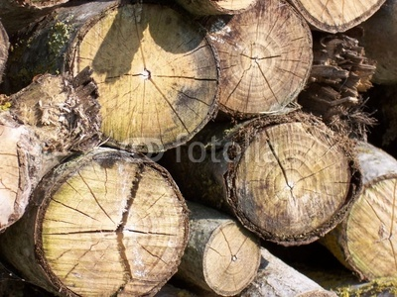
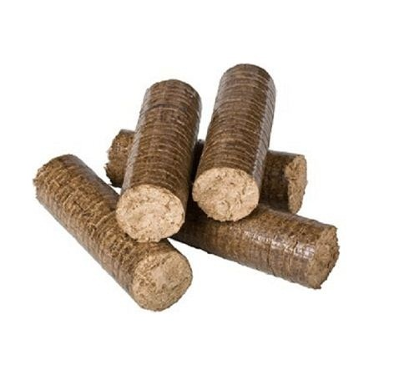
les différentes formes de combustibles bois
La bûche
Les briquettes ou bûches reconstituées
3 à 12 cm
Poids : 1 à 2 Kg
33
20 à50 cm
220

Slide 8
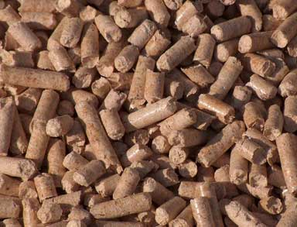
Les granulés bois appelés « pellets »

Slide 9
Le potentiel mondial:
1600 Mtep /an (bois)
630 Mtep /an (déchets)
Le potentiel Algérien
3,7 Millions de Tep/an (bois)
1.33 milllions de Tep/an (déchets)
La tep (tonne d'équivalent pétrole) permet de mesurer l'énergie calorifique d'une tonne de pétrole. Elle est souvent employée dans les bilans énergétiques : ktep (10³ tep), Mtep (10⁶ tep).
1 tep = 4,186.10¹⁰ J.

Slide 10
B- le biogaz
biogaz est une source d’énergie qui provient de la dégradation de la matière organique en l’absence d’oxygène

Slide 11
Ce phénomène naturel peut être observé dans les marais ou les décharges d’ordures ménagères.
.

Slide 12
On peut le provoquer et l’intensifier en faisant de la méthanisation en digesteurs (sorte de gros silos) où cette dégradation est contrôlée.

Slide 13
Constitué principalement de méthane et de gaz carbonique, c’est un puissant gaz à effet de serre, c’est pourquoi :
Valoriser les déchets organiques, c’est avoir un effet bénéfique sur notre environnement en évitant bien des pollutions et des nuisances (eaux, sols, odeurs…) ;
Produire et valoriser du biogaz, c’est - en plus - avoir un effet bénéfique sur l’effet de serre en évitant la libération de méthane et en économisant des énergies fossiles.

Slide 14
En exploitant au maximum les 3 ressources que sont :
les centres d’enfouissement techniques aux normes (décharges pour ordures ménagères),
la méthanisation des boues de stations d’épuration,
la méthanisation de déchets organiques agricoles, industriels et ménagers,
on estime que le biogaz en résultant pourrait couvrir 10% de la consommation nationale de gaz .

Slide 15
Le biogaz en résultant est un mélange composé essentiellement :
de méthane (CH4),
de gaz carbonique (CO2),
de l’eau (en moindre proportion) ,
d’azote,
d’hydrogène sulfuré,
d’oxygène,
de composés aromatiques organo-halogénés, مركبات عطرية عضوية مضغوطة
Selon la matière organique et la technique utilisée, les proportions de tous ces composés diffèrent.

Slide 16
Les avantages
La méthanisation est une alternative à l'enfouissement et aux rejets des déchets.
La méthanisation permet d'éviter les nuisances olfactives liées au traitement des déchets.
la production d'une énergie renouvelable locale.
Les inconvénients
La production de biogaz est onéreuse.
Les techniques de méthanisation sont souvent méconnues.
Les biogaz sont produit loin des lieux de consommation et donc difficile à valoriser.

Slide 17
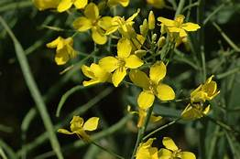
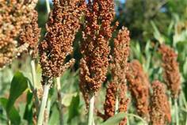
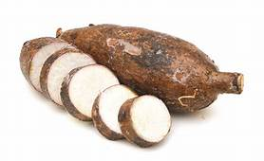
C- le biocarburant :
Les biocarburants (aussi appelés agro carburants) sont composés de plusieurs filières: biodiesel, éthanol.
Ils sont issus de la transformation de différentes cultures :
canne à sucre,
maïs,
colza,
tournesol,
palmiers à huile,
sorgho,
manioc.
Ils sont surtout utilisés pour le transport mais peuvent avoir d'autres usages.

Slide 18
Avantages :
le dioxyde de carbone rejeté lors de la combustion n'augmente pas l'effet de serre.
L'oxygène compris dans les plantes améliore la combustion et diminue le taux d'hydrocarbures imbrûlés ainsi que le taux de monoxyde de carbone.
La culture pour les biocarburants est très précieuse pour le développement de l'agriculture.
Inconvénients :
une utilisation excessive d'engrais peut entraîner une pollution des sols et des eaux.
La fabrication de biocarburant est encore relativement complexe.

Slide 19
Le potentiel de la biomasse.
Pour situer les ordres de grandeur au niveau du globe, il est important de remarquer deux chiffres qui caractérisent la place de la biomasse dans notre écosystème :
La production annuelle de biomasse est estimée à 172 milliards de tonnes de matière sèche, soit l'équivalent en énergie primaire de 15 fois l'énergie fossile consommée.
La quantité stockée sur l'ensemble du globe est de l'ordre de 1800 milliards de tonnes de matière sèche, représentant une énergie équivalente à celle des énergies fossiles connues.

Slide 20
Les inconvénients de la biomasse
Leur rendement énergétique est assez faible.
Pour produire de l’énergie biomasse il faut occuper des terres arables et donc baisser la production agricole.
Dégage du CO2
Une surexploitation de la biomasse peut entrainer une déforestation importante et donc un danger pour l'environnement.
Provoque la pollution des eaux et des sols
Les coûts et les impacts du transport pour amener le bois là où la ressource manque

Slide 21
La biomasse est une ressource limitée. Le développement de la filière biocarburant pourrait entrainer dans certains pays le défrichement de forêts vierges et la réduction de la biodiversité.
La production massive d’éthanol pourrait augmenter la pression sur les terres cultivables, faire monter les prix de la nourriture. Pour remplacer totalement la consommation de carburant fossile par des biocarburants il faudrait plusieurs fois la surface terrestre.

Slide 22
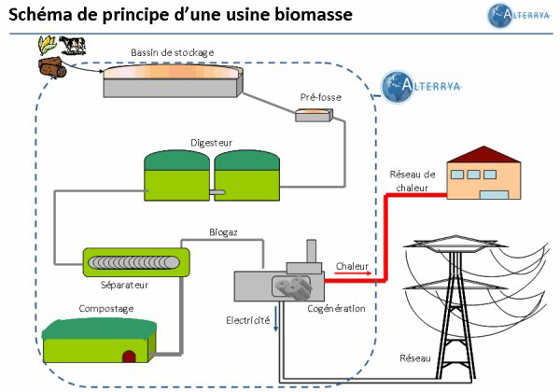
Schéma de principe d’une usine biomasse

